Slide 1
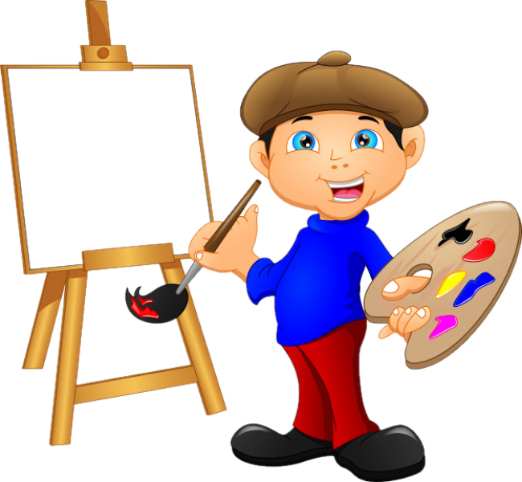
Programme d'activités
Période du 19/ 07 au 23/07/2021
ACTIVITÉS
GROUPE DES NINOS– 3 ANS
19/07/2021
MATIN: je créée mon masque chat, tableau nature.
APRES-MIDI: je joue à « Cache Cache Alice ».
20/07/2021
MATIN: je créée ma couronne indienne, j’imagine une histoire d’après une peinture.
APRES-MIDI: Jeux indiens et pirates.
21/07/2021
MATIN: Piscine, j’invente mon masque « super héros ».
APRES-MIDI: je m’initie au parcours « super héros ».
22/07/2021
MATIN: Bibliothèque, confection nébuleuse, je fais connaissance avec des peintres et leurs œuvres.
APRES-MIDI: je défie mes copains au « Jeu de l’oie ».
23/07/2021
MATIN: je cuisine le Goûter, « Peindre à la manière de Beineix ».
APRES-MIDI: GRAND GOÛTER.
Le 21/07/21
piscine de Survilliers
(Maillot de bain,
Bonnet,
Serviette).
Bibliothèque de Survilliers
à
10H00
Réguliers…
Forêt de Survilliers, gymnase.
(pour balades,jeux extérieurs…
déplacement à pied)
Tous (3-11 ans

